Slide 1

Projeto AVA

Slide 2

Introdução
O que é o AVA?
Por que pensamos nessa melhoria?
Onde vimos a necessidade?

Slide 3
FLuxograma

Slide 4
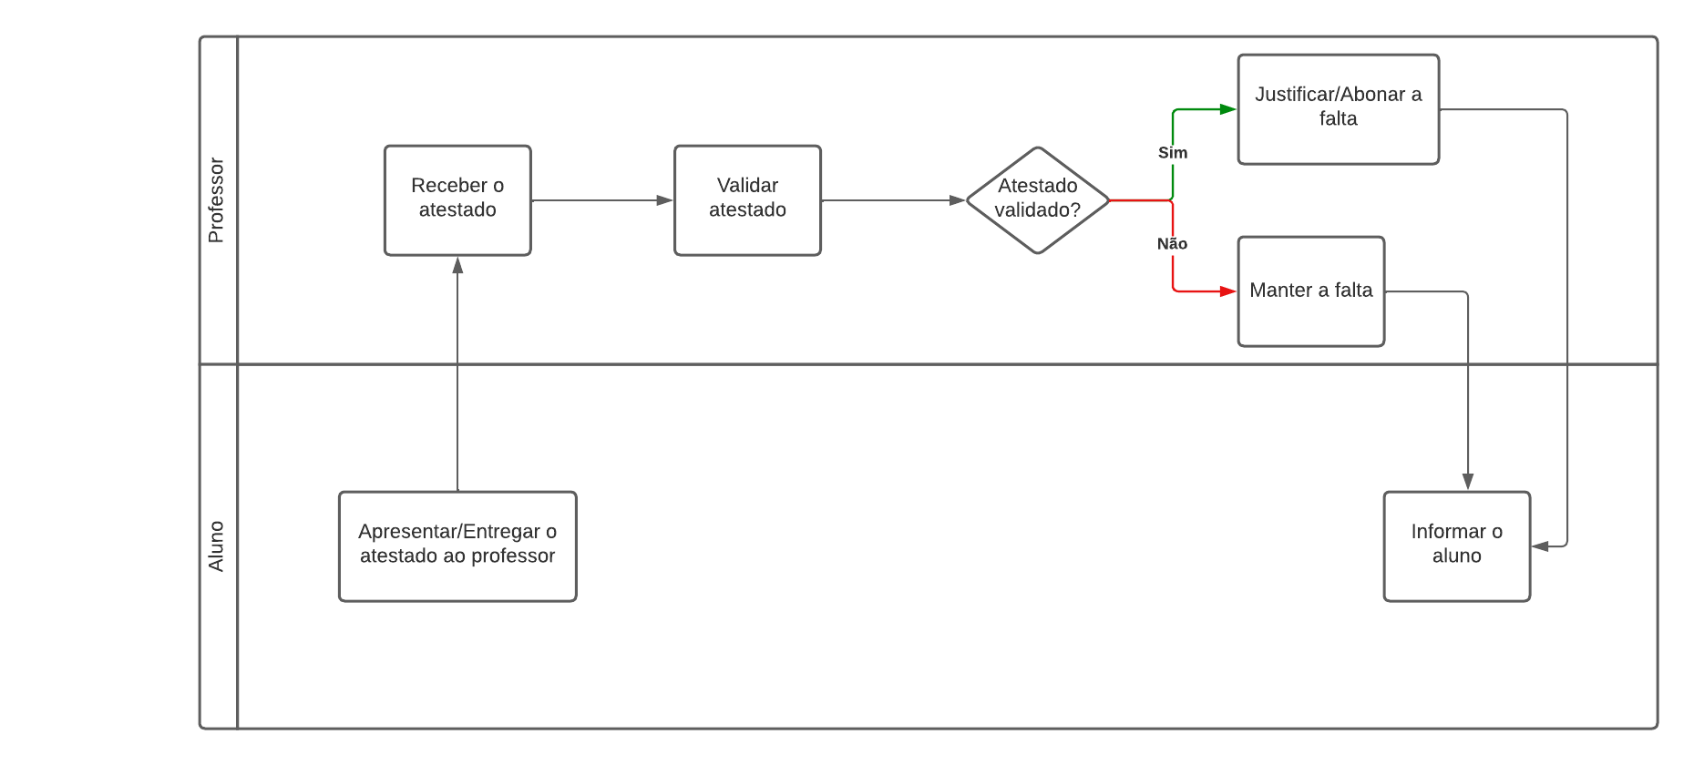
Fluxo Apresentar Atestado

Slide 5
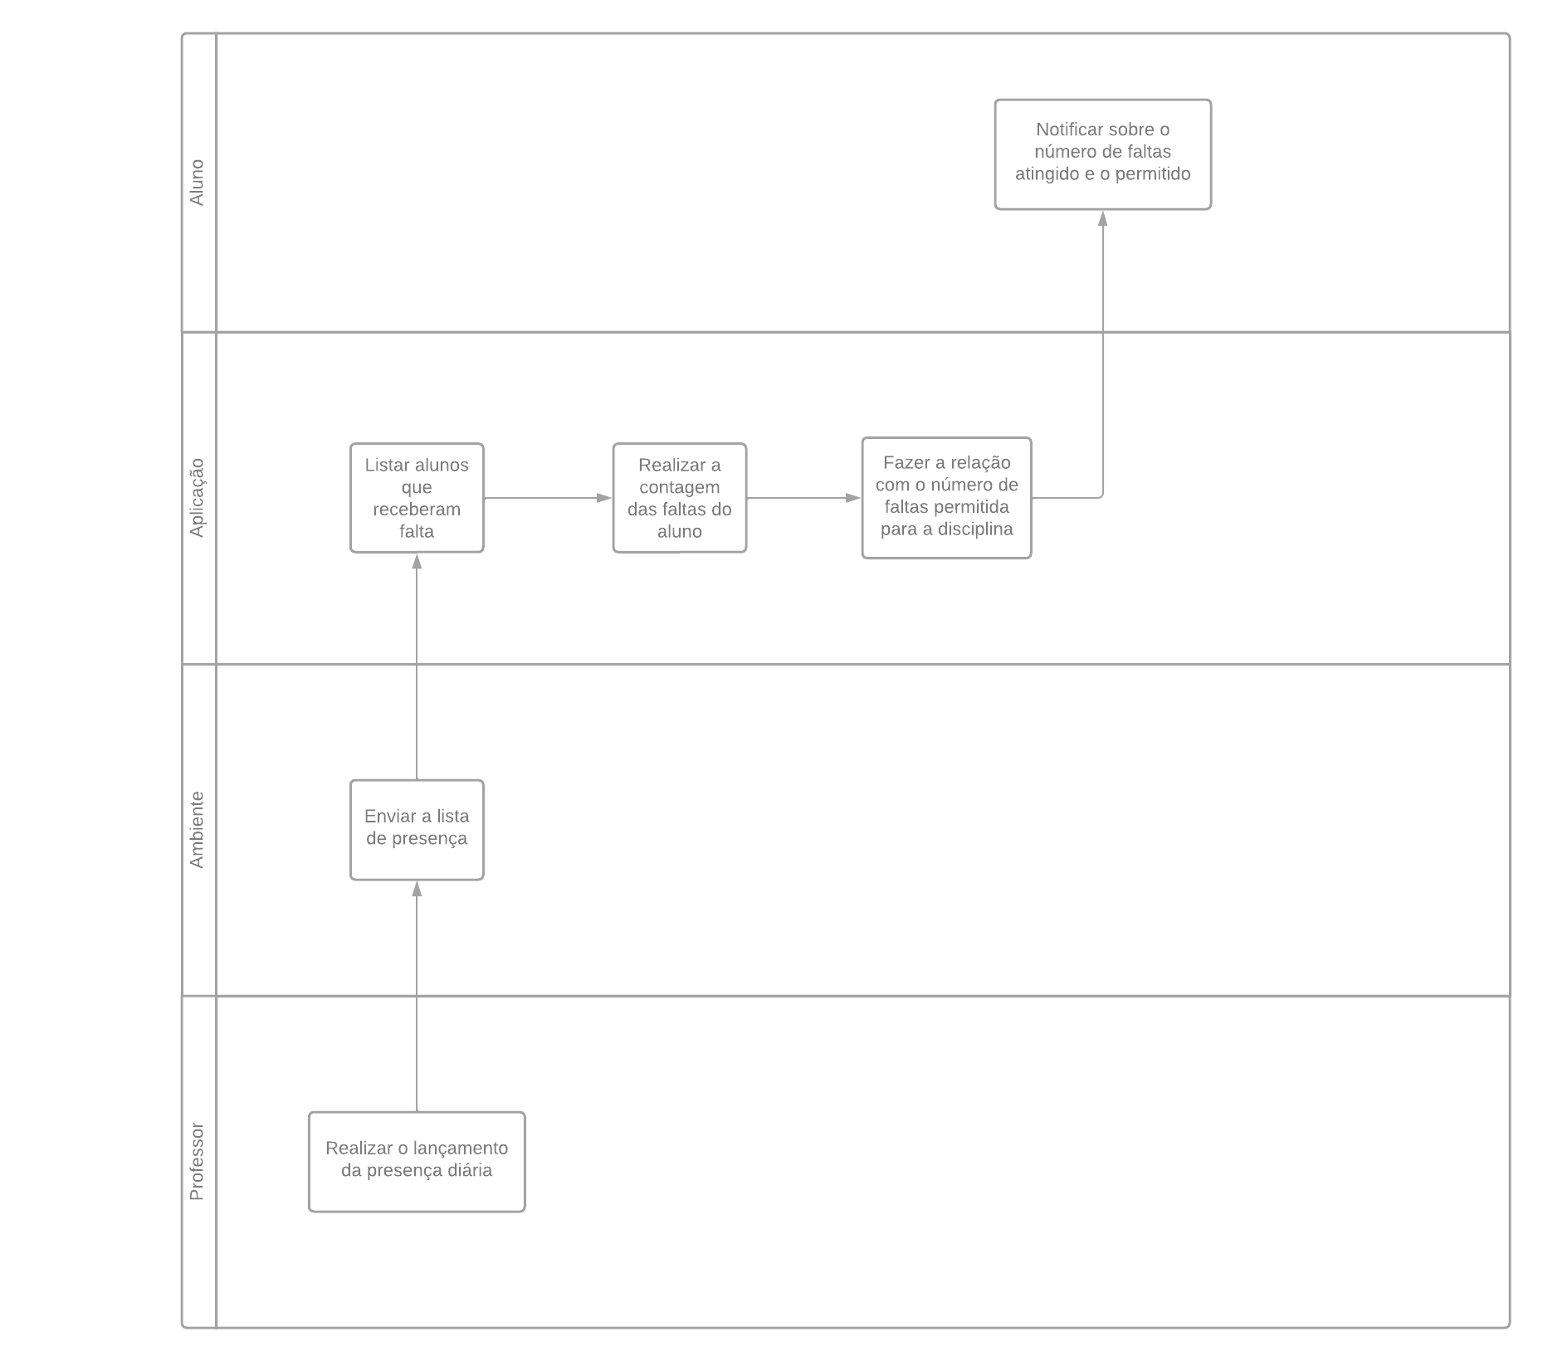
Fluxo Notificar Faltas

Slide 6
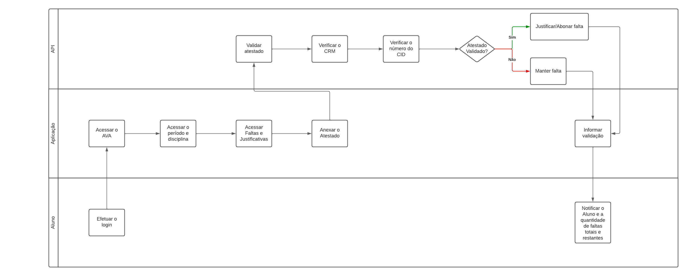
Fluxo AVA

Slide 7
entendendo a necessidade de um app

Slide 8
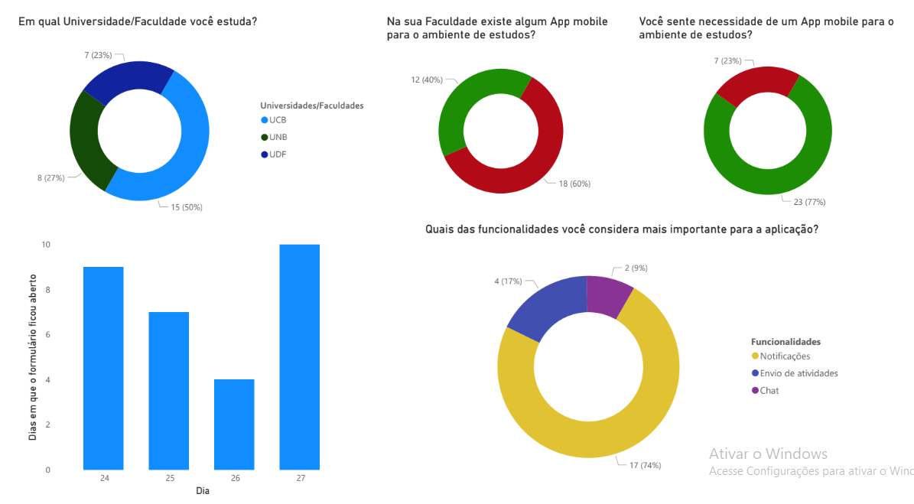

Slide 9

APRESENTANDO O APP

Slide 10

SOBRE O APP
O QUE É O APLICATIVO AVA?

Slide 11

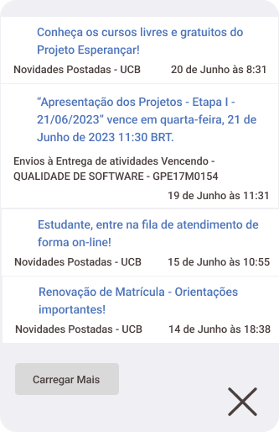
MENU PRINCIPAL

Slide 12
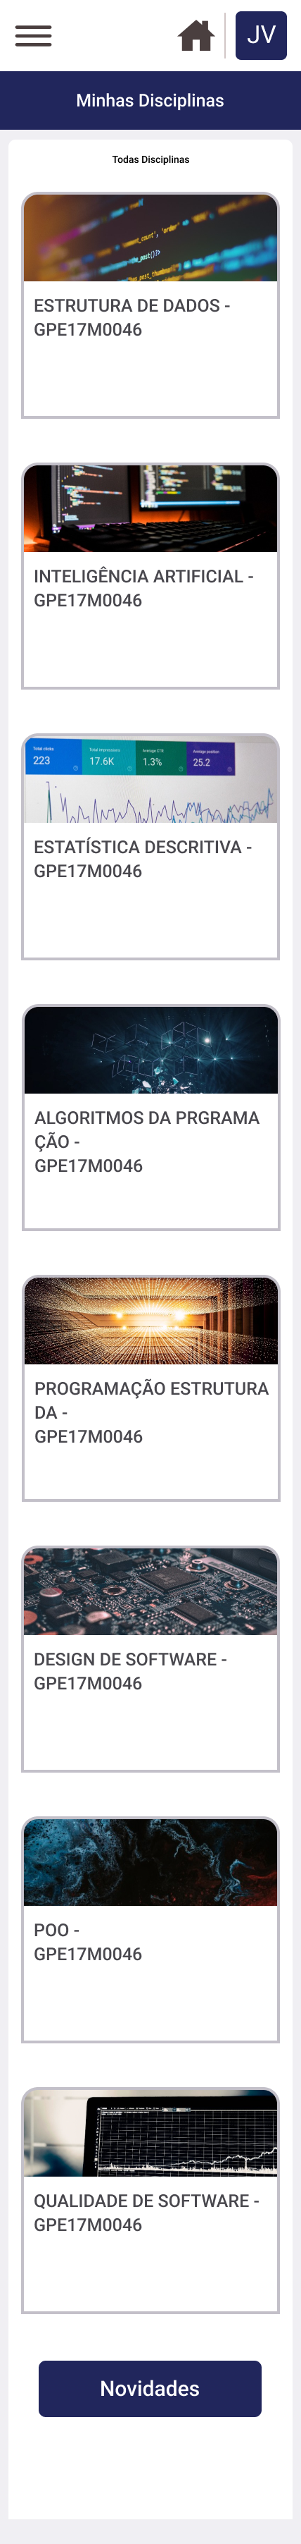
MINHAS DISCIPLINAS

Slide 13
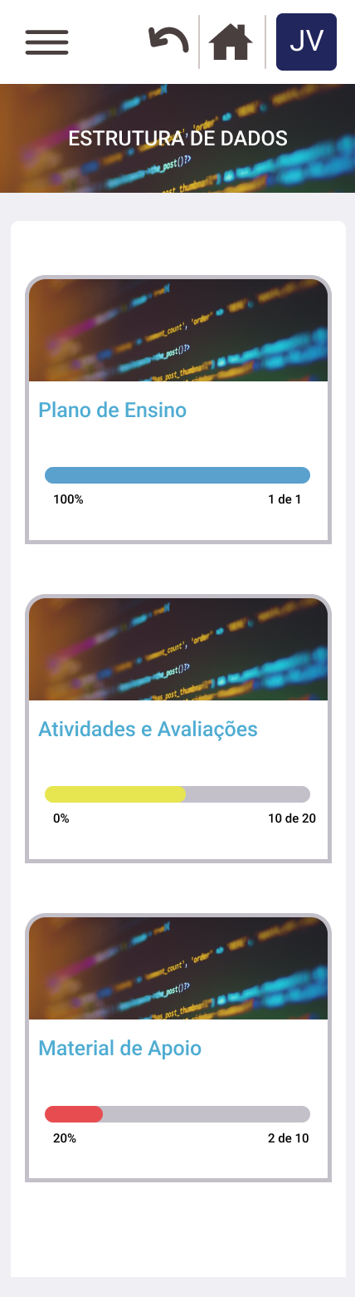
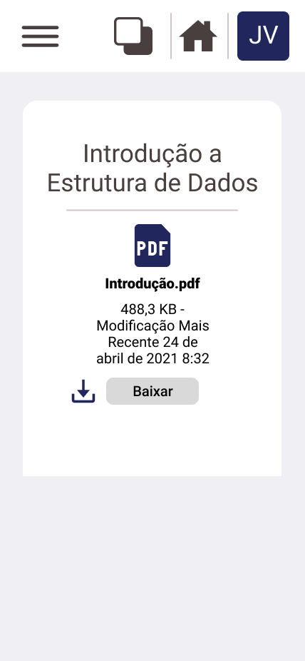
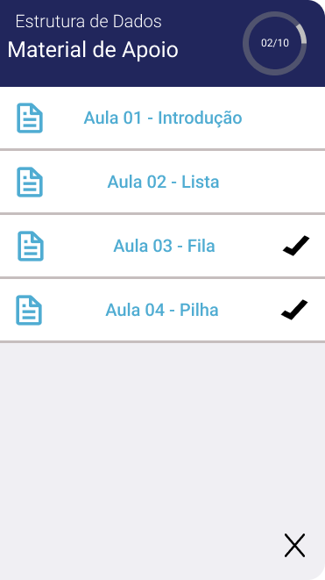
ACESSENDO A DISCIPLINA

Slide 14


MENU DA DISCIPLINA

Slide 15
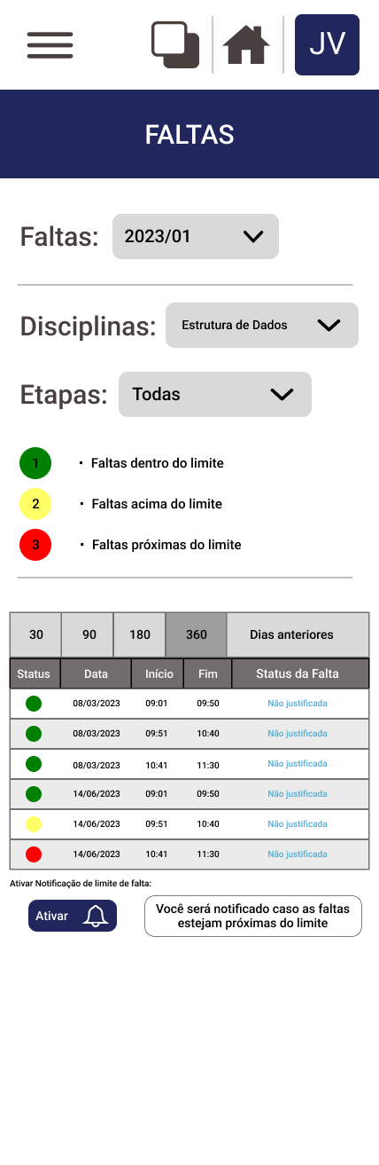
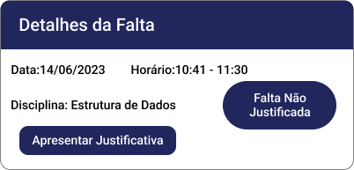
TELA DE FALTAS

Slide 16
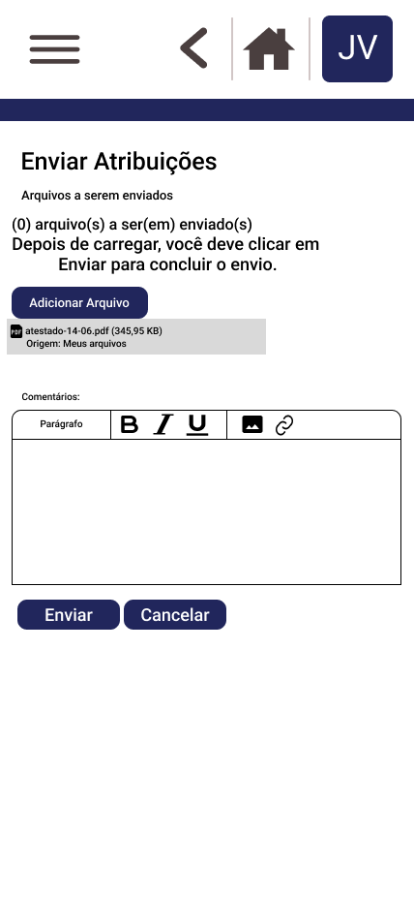
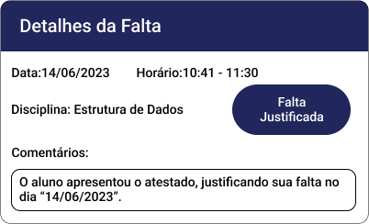
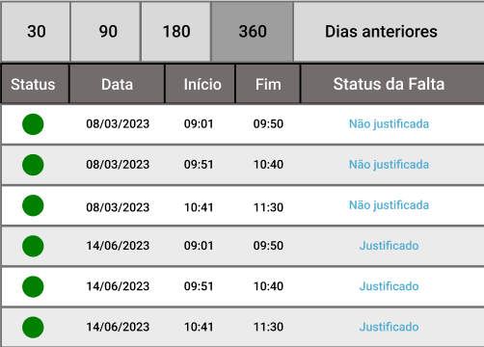
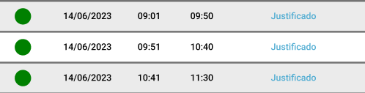
JUSTIFICANDO FALTAS

Slide 17
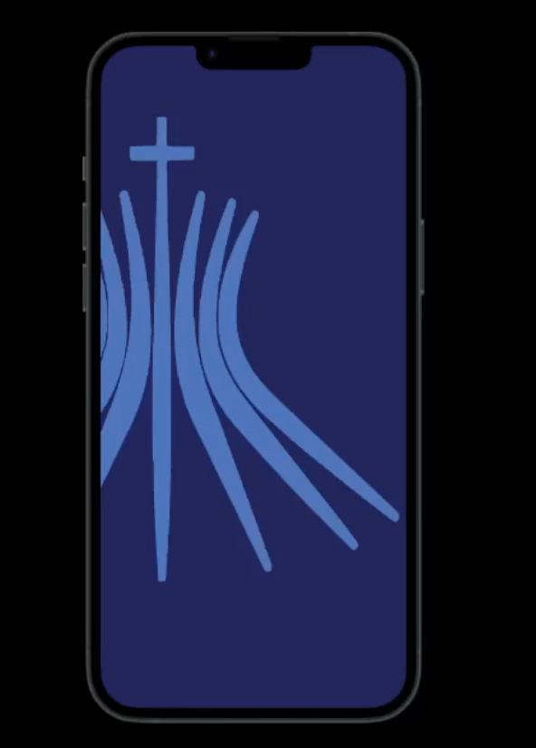

Slide 18
CONCLUSÃO

